Slide 1
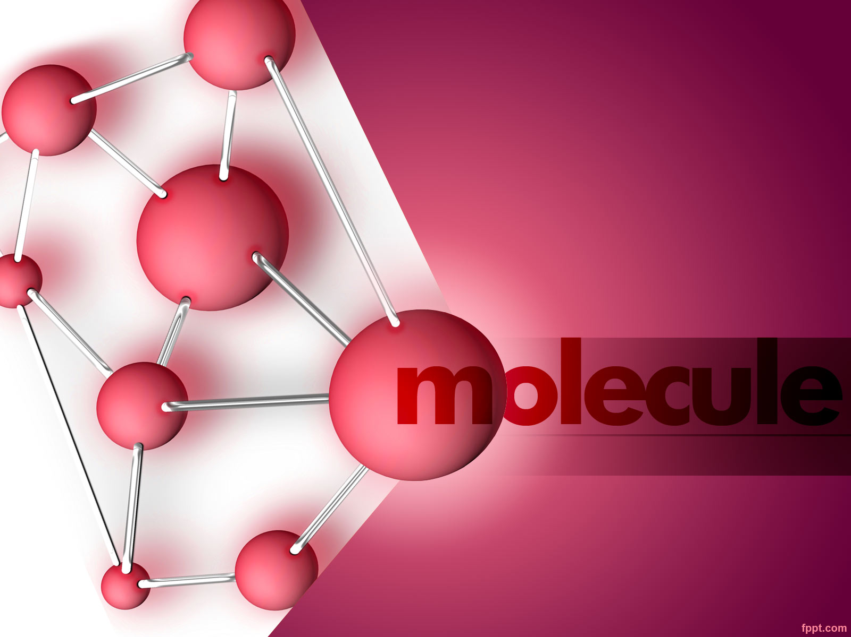

Люминесцентный анализ.
Нефелометрия и турбидиметрия.
к.х.н. Танкабекян Н.А.

Slide 2
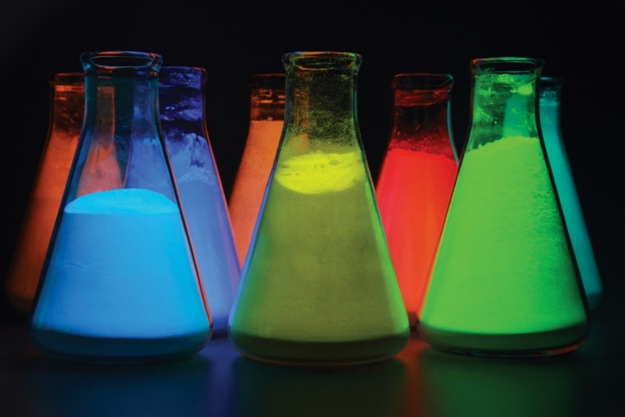
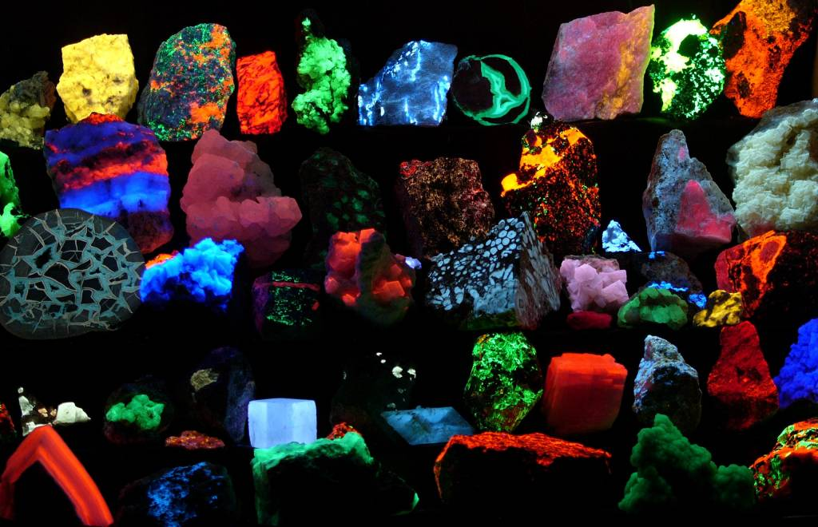
Некоторые вещества обладают способностью светиться «холодным светом», который называется люминесцентным.
Люминесценция – это свечение атомов, молекул, ионов и других более сложных комплексов, возникающее в результате электронного перехода в этих частицах при их возвращении из возбужденного состояния в нормальное.

Slide 3
Биологические люминесцирующие молекулы:
белки
пиридиннуклеотиды (НАД и НАДФ)
флавины
многие витамины (напр. рибофлавин, цианокобаламин, α-токоферол)
серотонин
пигменты растений, бактерий и водорослей (хлорофиллы, фикобилины)

Slide 4
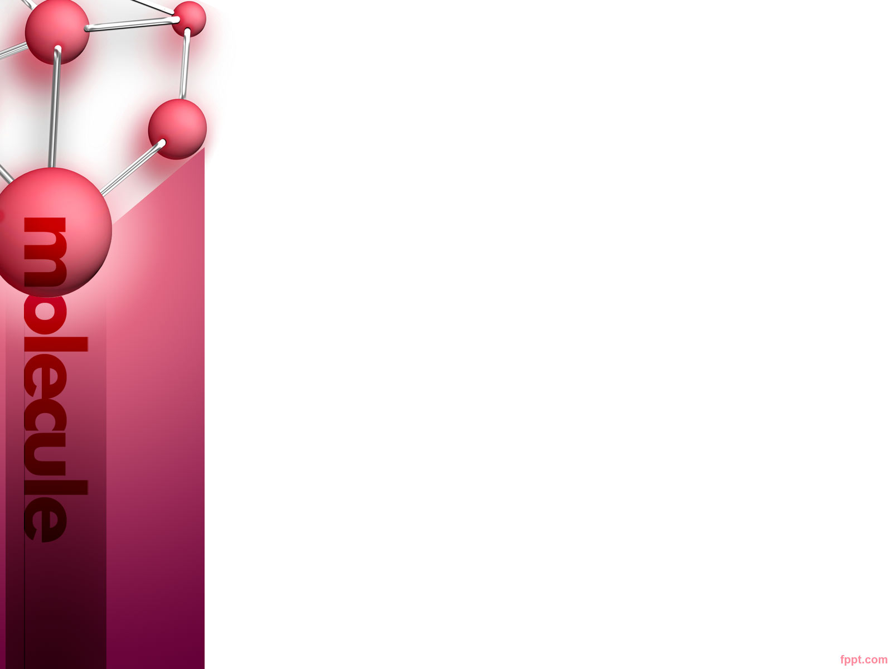
Виды люминесценции
По механизму возникновения: (природе внешнего воздействия, вызывающего переход электронов из основного состояния в возбужденное):
Фотолюминесценция возникает под действием видимого света или ультрафиолетового излучения
Рентгенолюминесценция – под действием рентгеновского излучения
Радиолюминесценция – под действием радиоактивных частиц или излучений
Хемилюминесценция – под действием энергии экзотермических химических реакций (биолюминесценция относится к этому виду)
Катодолюминесценция – под действием электронов, испускаемых катодом
Электролюминесценция – под действием электрического поля
Триболюминесценция – под влиянием механических воздействий
По длительности
Флюоресценция – кратковременное свечение
Фосфоресценция – длительное свечение

Slide 5
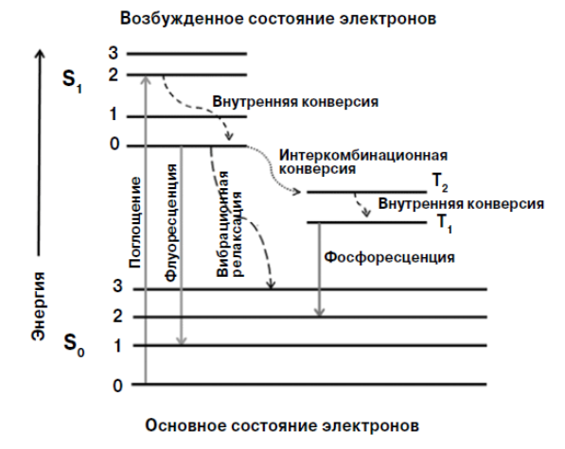
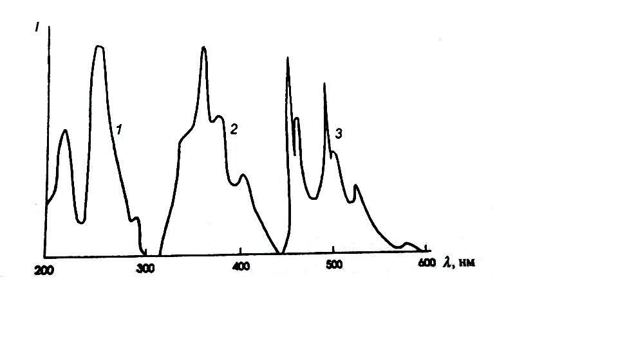
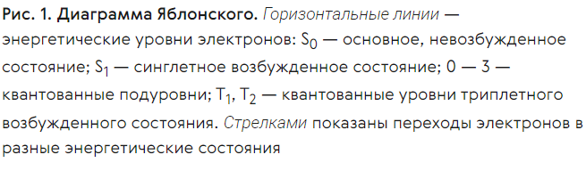
Фотопроцессы в молекулах.
Рис.2. Нормированные спектры возбуждения люминесценции (1), флуоресценции (2) и фосфоресценции (3) фенантрена

Slide 6

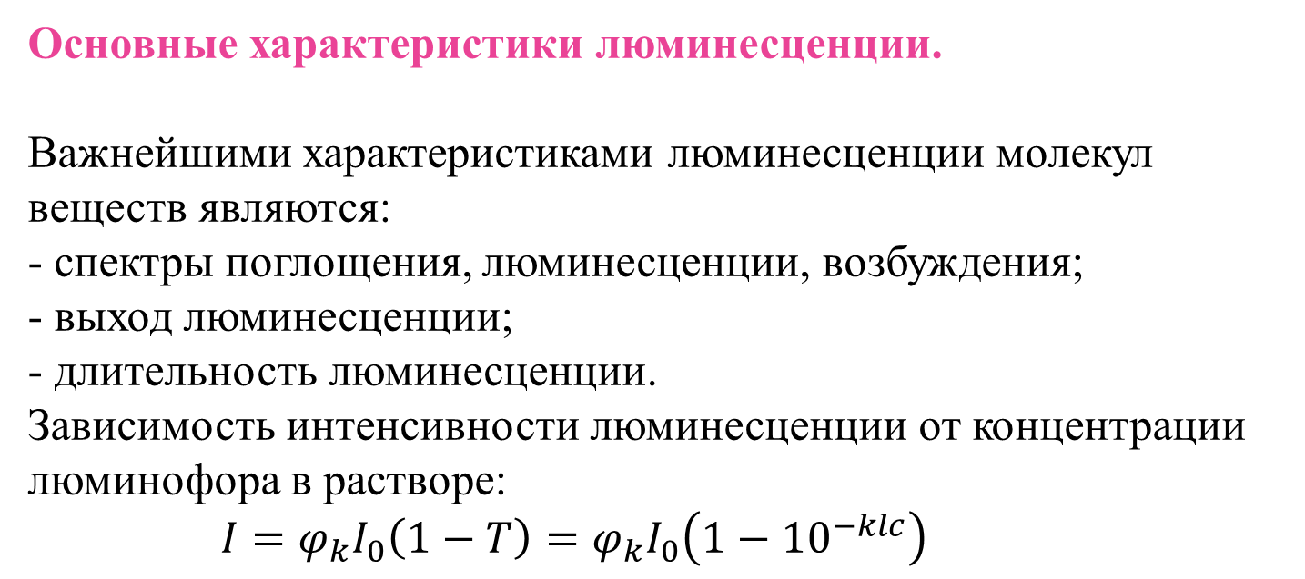
Основные характеристики люминесценции.
Важнейшими характеристиками люминесценции молекул веществ являются:
- спектры поглощения, люминесценции, возбуждения;
- выход люминесценции;
- длительность люминесценции.
Зависимость интенсивности люминесценции от концентрации люминофора в растворе:
$I=φ_{k}I_{0}\left(1−T\right)=φ_{k}I_{0}\left(1−{10}^{−klc}\right)$

Slide 7
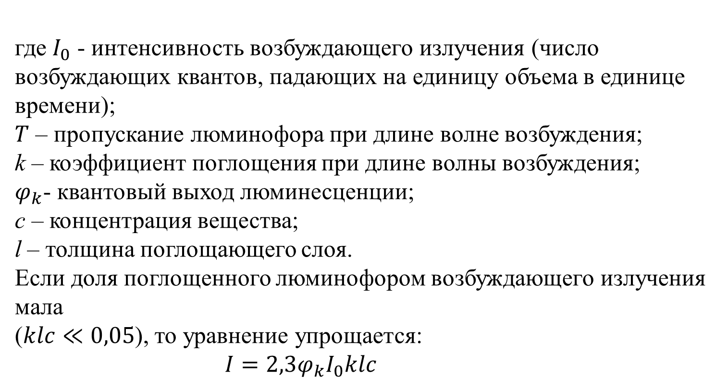
где $I_{0}$ - интенсивность возбуждающего излучения (число возбуждающих квантов, падающих на единицу объема в единице времени);
$T$ – пропускание люминофора при длине волне возбуждения;
k – коэффициент поглощения при длине волны возбуждения;
$φ_{k}$- квантовый выход люминесценции;
с – концентрация вещества;
l – толщина поглощающего слоя.
Если доля поглощенного люминофором возбуждающего излучения мала
($klc≪0,05$), то уравнение упрощается:
$I={2,3φ}_{k}I_{0}klc$

Slide 8
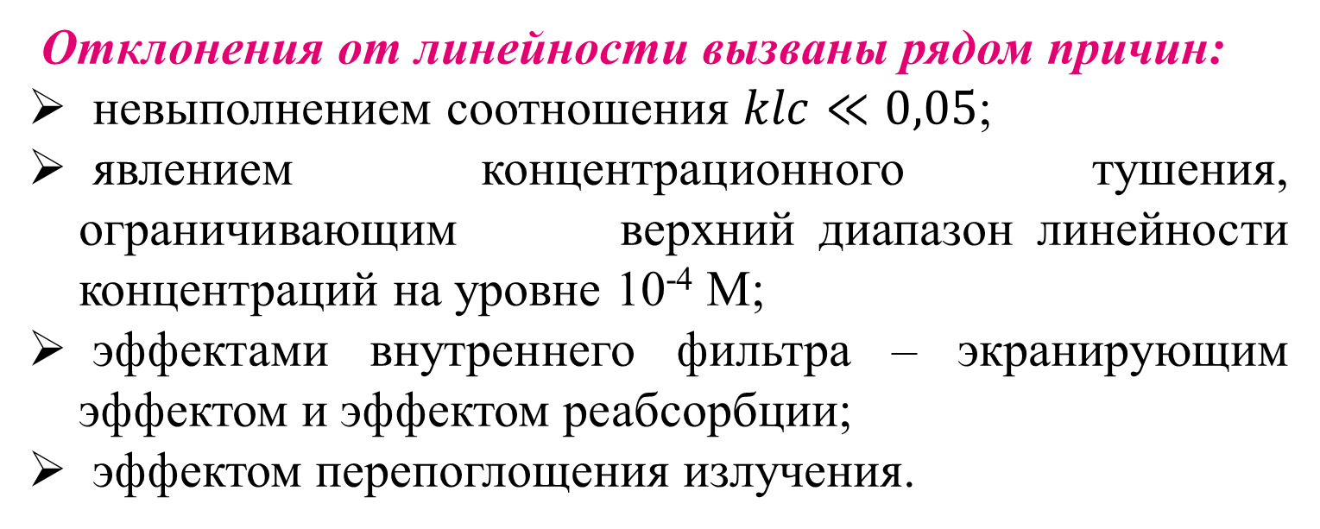
Отклонения от линейности вызваны рядом причин:
невыполнением соотношения $klc≪0,05$;
явлением концентрационного тушения, ограничивающим верхний диапазон линейности концентраций на уровне 10⁻⁴ М;
эффектами внутреннего фильтра – экранирующим эффектом и эффектом реабсорбции;
эффектом перепоглощения излучения.

Slide 9
Под реабсорбцией понимают поглощение квантов в толще раствора. Испускаемые люминофором фотоны люминесценции могут поглощаться как самим люминофором, так и молекулами других веществ, присутствующих в растворе.
Реабсорбция минимальна в случае:
- слабо поглощающих растворов;
- если возбуждение люминесценции проводят при длине волны, соответствующей максимуму поглощения люминофора.

Slide 10
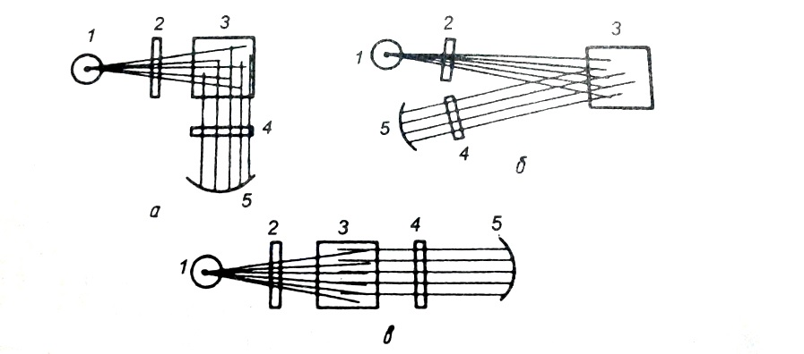
Прибор, позволяющий исследовать
спектр возбуждения и спектр люминесценции – спектрофлуориметр
Рис. 3. Способы наблюдения люминесценции:
а - под прямым углом;
б – фронтальный;
в – освещение в линию;
1 – источник излучения;
2 – первичный монохроматор (светофильтр);
3 – кювета с пробой;
4 – вторичный монохроматор;
5 - фотоприемник

Slide 11
В аналитической практике используются три способа наблюде­ния
люминесценции под прямым углом (А);
на просвет (или освещение образца в линию) (Б); фронтальный способ (В).
1. Способ А: излучение люминесценции регистрируется под углом 90° к направлению возбуждающего света.
Главные преимуще­ства рассматриваемой геометрии - отсутствие фоновых состав­ляющих, связанных с
люминесценцией стенок кювет и с отражени­ем света от стенок кювет, и сильное уменьшение
возможного про­никновения постороннего света (возбуждающий свет идет направ­ленно, а излучение
регистрируется под углом 90°). Единственный способ, который может быть рекомен­дован
при определении очень малых концентраций.
2. Способ Б: применяется при исследовании растворов с малыми и умеренными концентрациями.
Недостатки метода: слабая люминесценция может быть пол­ностью замаскирована фоном
Преимущества метода: регистрируемая интенсив­ность не зависит от точного положения кюветы.
3. Способ В: эффект внутреннего фильтра проявляется в наименьшей степени,применяется для сильно
поглощаю­щих растворов или при исследовании полупрозрачных веществ и твердых материалов.
С увеличением концентрации исследуемого раствора интенсивность люминесценции раствора растет
до неко­торого уровня, а затем остается постоянной. Это объ­ясняется тем, что в концентрированных
растворах может наблю­даться лишь флуоресценция поверхностного слоя.
Преимущества. Включает практически все возможные фоновые составляющие.

Slide 12
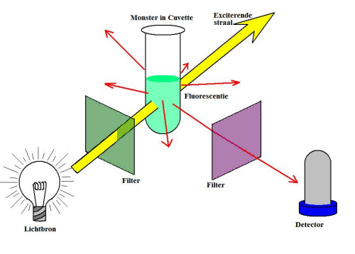
Элементы флуориметра со скрещенными фильтрами:
1. Источник света
2. Входной фильтр, удаляющий все длины волн, кроме возбуждающих
3. Исследуемый объект
4. Фильтр, не позволяющий возбуждающему свету проходить к детектору
5. Детектор – фотодиод или фотоумножитель
Рисунок 2. Схема флуориметра со скрещенными фильтрами

Slide 13
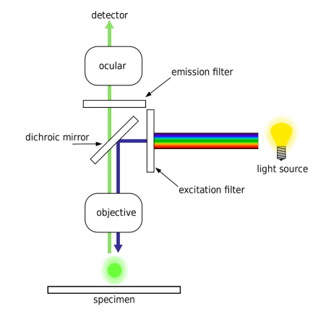

Флуоресцентная микроскопия
для наблюдения люминесценции на уровне клеток и органелл
Рисунок 4.Схематичное изображение принципа действия флуоресцентного микроскопа

Slide 14
Принцип действия флуоресцентного микроскопа:
Свет от источника проходит через входной светофильтр, который пропускает лишь необходимую часть спектра
Пучок света от светофильтра отражается от полупрозрачного зеркала, отражающего коротковолновый свет, и попадает через объектив на объект.
Излучение объекта проходит через объектив и полупрозрачное зеркало, после чего идет на выходной светофильтр, откуда уже идет к окуляру.

Slide 15
Группы флуоресцентных веществ, применяемых в биологии:
• Флуоресцентные метки – флуоресцирующие молекулы, связывающиеся с изучаемыми структурами ковалентно.
• Флуоресцентные зонды – флуоресцирующие молекулы, свободно распределяющиеся в биологическом объекте.

Slide 16
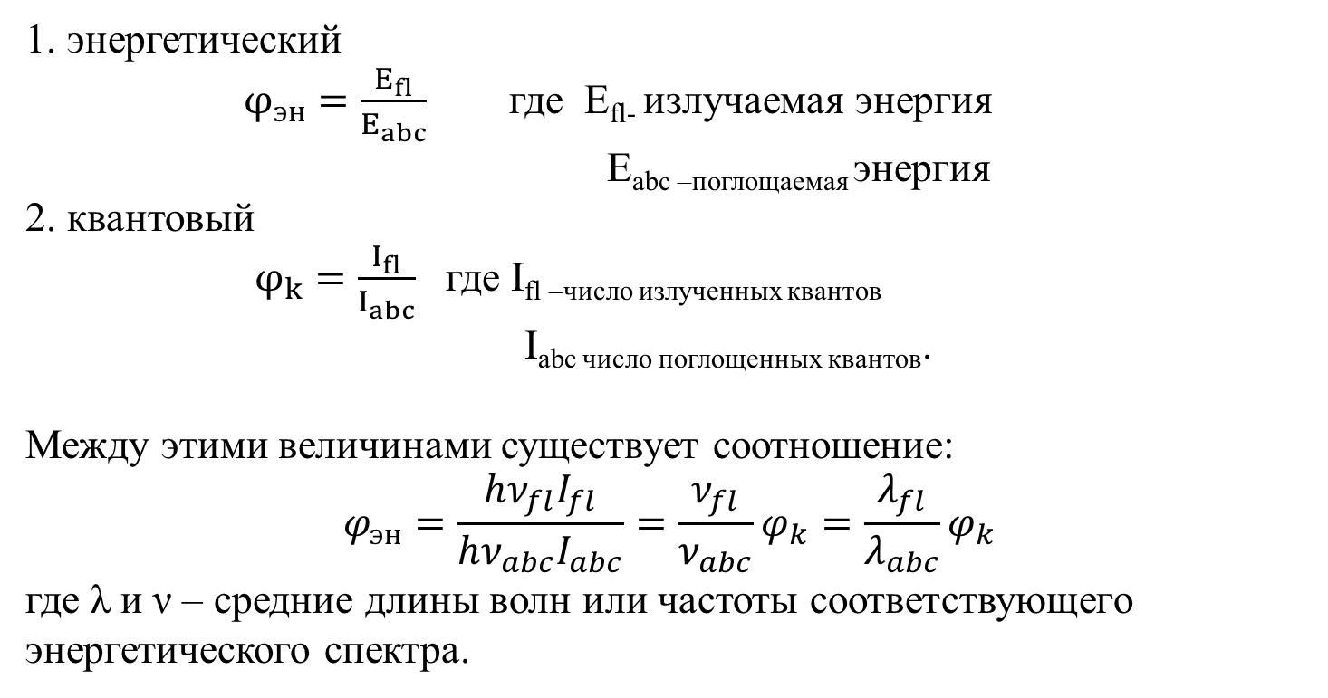
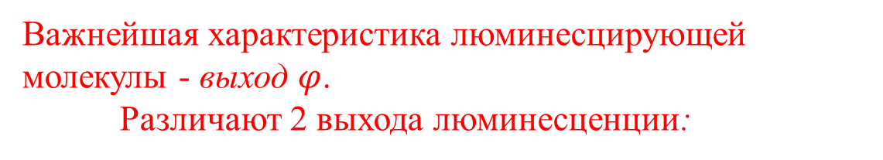
Важнейшая характеристика люминесцирующей молекулы - выход $φ$.
Различают 2 выхода люминесценции:
1. энергетический
$φ_{эн}=\frac{E_{fl}}{E_{abc}}$ где E_{fl-} излучаемая энергия
E_{abc –поглощаемая} энергия
2. квантовый
$φ_{k}=\frac{I_{fl}}{I_{abc}}$ где I_{fl –число излученных квантов}
I_{abc число поглощенных квантов}.
Между этими величинами существует соотношение:
$$φ_{эн}=\frac{{hν}_{fl}I_{fl}}{{hν}_{abc}I_{abc}}=\frac{ν_{fl}}{ν_{abc}}φ_{k}=\frac{λ_{fl}}{λ_{abc}}φ_{k}$$
где λ и ν – средние длины волн или частоты соответствующего энергетического спектра.

Slide 17
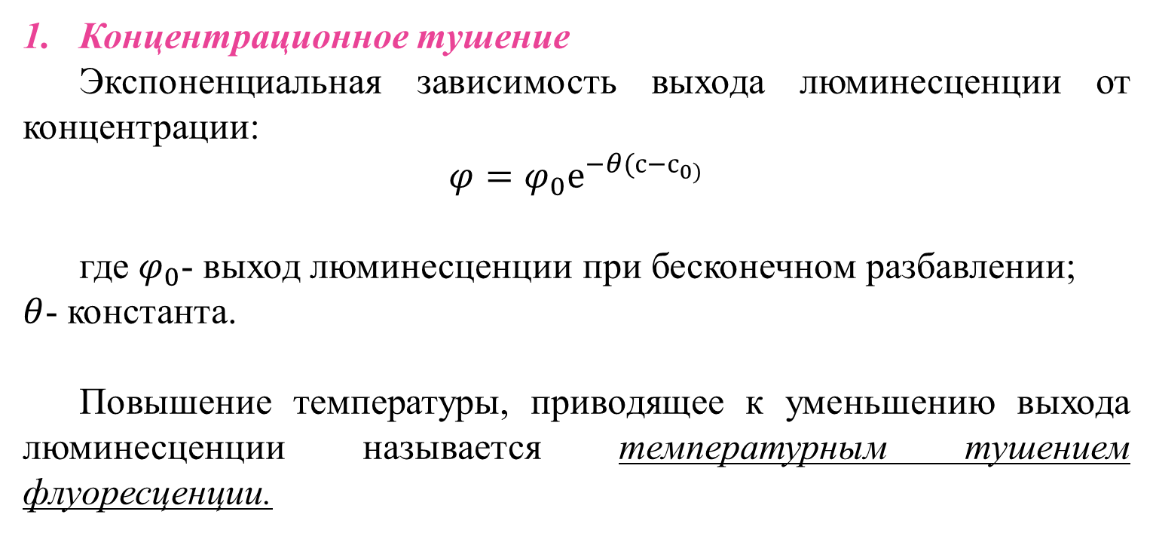
Тушение люминесценции
Концентрационное тушение
Экспоненциальная зависимость выхода люминесценции от концентрации:
$$φ=φ_{0}е^{−θ(с−с_{0)}}$$
где $φ_{0}$- выход люминесценции при бесконечном разбавлении;
$θ$- константа.
Повышение температуры, приводящее к уменьшению выхода люминесценции называется температурным тушением флуоресценции.

Slide 18
2. Химическое тушение
Люминесцирующая молекула вступает во взаимодействие с посторонним веществом, образуя нелюминесцирующее соединение. Одним из таких тушителей является кислород, при окислении которым образуются нелюминесцирующие продукты.
Отличительными признаками химического тушения являются:
уменьшение доли люминесцирующих молекул;
изменение спектров поглощения и люминесценции люминофора в присутствии тушителя;
неизменность выхода люминесценции раствора люминофора, содержащего тушитель, при разбавлении;
наличие стехиометрии между количествами люминофора и тушителя.

Slide 19
3.Физическое тушение
Происходит передача части энергии возбужденной молекулы в результате безызлучательных переходов молекулами постороннего вещества и снижение в связи с этим выхода люминесценции.
Отличительными признаками физического тушения являются:
неизменность спектров поглощения и люминесценции люминофора в присутствии тушителя;
отсутствие стехиометрии между количествами люминофора и тушителя;
сокращение длительности люминесценции молекул люминофора.

Slide 20
Хемилюминесцентный анализ.
В ходе химического процесса возможно превращение части химической энергии в энергию возбуждения продуктов реакции. Излучательная дезактивация образовавшихся возбужденных частиц называется хемилюминесценцией.
Хемилюминесцентные реакции:
наличие экзотермических элементарных актов,
выделяется количество энергии, достаточное для возбуждения свечения в области спектральной чувствительности применяемого приемника излучения,
для возбуждения хемилюминесценции в видимой области спектра требуется энергия ≥ 160 кДж/моль (радикальные, цепные, а также в окислительно-восстановительные реакции).
Неорганический хемилюминесцентный анализ основан:
на способности элементов с незаполненной d-оболочкой тушить флуоресценцию,
катализировать, реже ингибировать хемилюминесцентную реакцию.

Slide 21
Преимущества и область применения:
Современные фотоэлектронные умножители позволяют регистрировать излучение с выходом до 10⁻¹⁵.
Нулевой характер измерения (отсутствие сигнала в контрольном опыте) делает хемилюминесцентный анализ очень чувствительным.
Разработаны методики определения платиновых металлов, железа, кобальта, никеля, меди, хрома и других d-металлов с пределами обнаружения до 10⁻⁵ мкл/мл.
Большей селективностью при высокой чувствительности (пределы обнаружения до 10⁻⁴ мг/м³) обладают хемилюминесцентные методики газового анализа: определение озона, оксидов азота и аммиака после их перевода в NO.

Slide 22
Люминесцентное определение органических соединений основано:
прямых методах анализа по флуоресценции или фосфоресценции, с использованием различий в условиях возбуждения и излучения определяемого соединения и сопутствующих компонентов;
эффекте Шпольского;
измерении фосфоресценции при комнатной температуре.
Эффект Шпольского:
возникновение квазилинейчатых спектров люминесценции и поглощения сложных органических молекул в специально подобранных растворителях;
размеры совпадают с размерами молекул люминофора;
позволяют определять одновременно несколько индивидуальных соединений в их смеси с абсолютным пределом обнаружения до 10⁻¹¹ г.

Slide 23
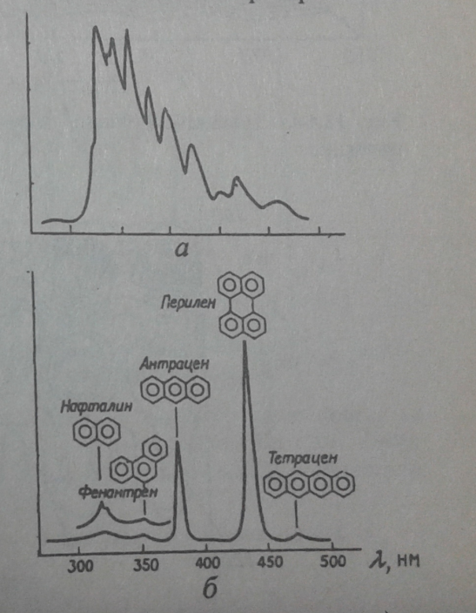
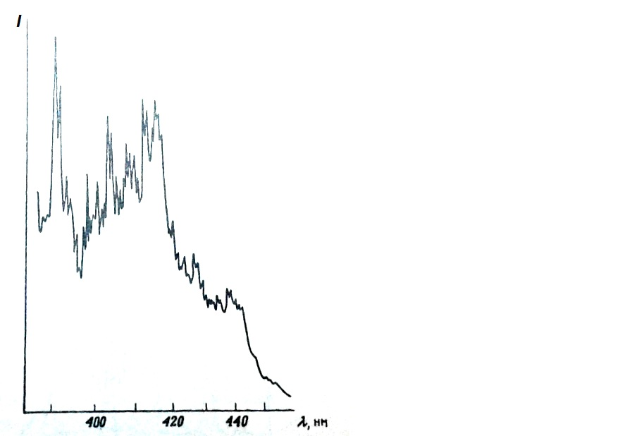
Спектры люминесценции
Рис. 4. Спектр флуоресценции 10⁻⁴ М раствора пирена в н-гексане, содержащем 10 % об. циклогексана, при 77 К
Рис. 5. Обычный (а) и синхронный (б) спектры смеси нафталина, фенантрена, антрацена, перилена и тетрацена

Slide 24
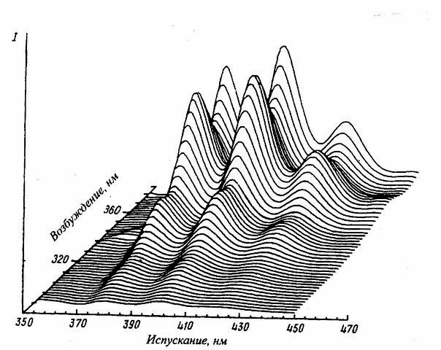
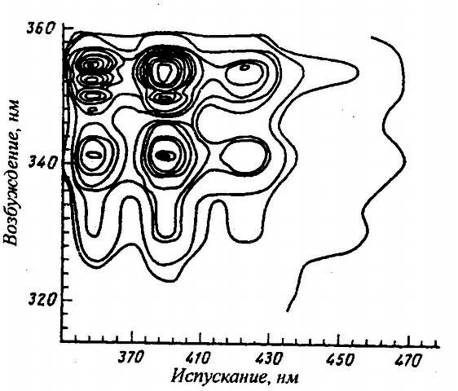
Рис. 6. Трехмерный спектр люминесценции антрацена в изометрической проекции
Рис.7. Двухмерный спектр люминесценции антрацена в виде контурной карты

Slide 25
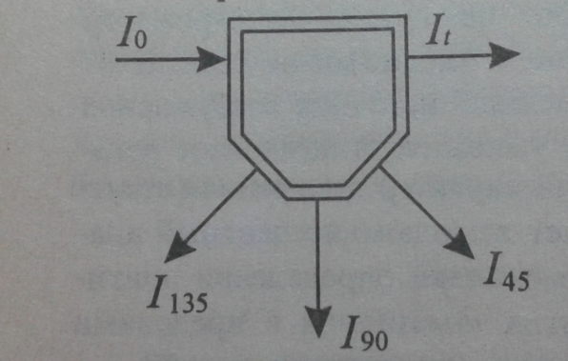
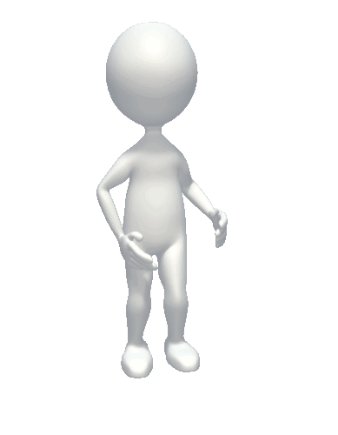
Основы нефелометрического и турбидиметрического методов анализа
В нефелометрическом и турбидиметрическом методах анализа использованы явления рассеяния или поглощения света твердыми или коллоидными частицами, находящимися в жидкой фазе во взвешенном состоянии.
Рис. 8. Картина рассеяния:
I₀ – интенсивность падающего потока;
I_{t} - интенсивность прошедшего потока;
I₄₅, I₉₀, I₁₃₅ – интенсивности излучения, рассеянного под разными углами

Slide 26
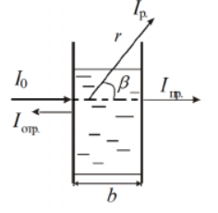
Метод, в котором используют интенсивность прошедшего света I_{t}, называют турбидиметрией.
Метод с измерением под углом 90^{о} (или каким-либо другим) – нефелометрией.
Нефелометрический метод анализа
Он основан на измерении интенсивности светового потока, рассеянного частицами, находящимися в растворе во взвешенном состоянии:
I_{o} = I_{p} + I_{пр} + I_{oтр}.,
где I_{o} – интенсивность падающего света,
I_{p} – интенсивность светового потока, рассеянного частицами взвеси,
I_{пр.} – интенсивность света, прошедшего
через кювету,
I_{oтр.} – интенсивность отражённого света.
Рис. 4 Схема распределения светового потока, падающего
на кювету со взвесью

Slide 27

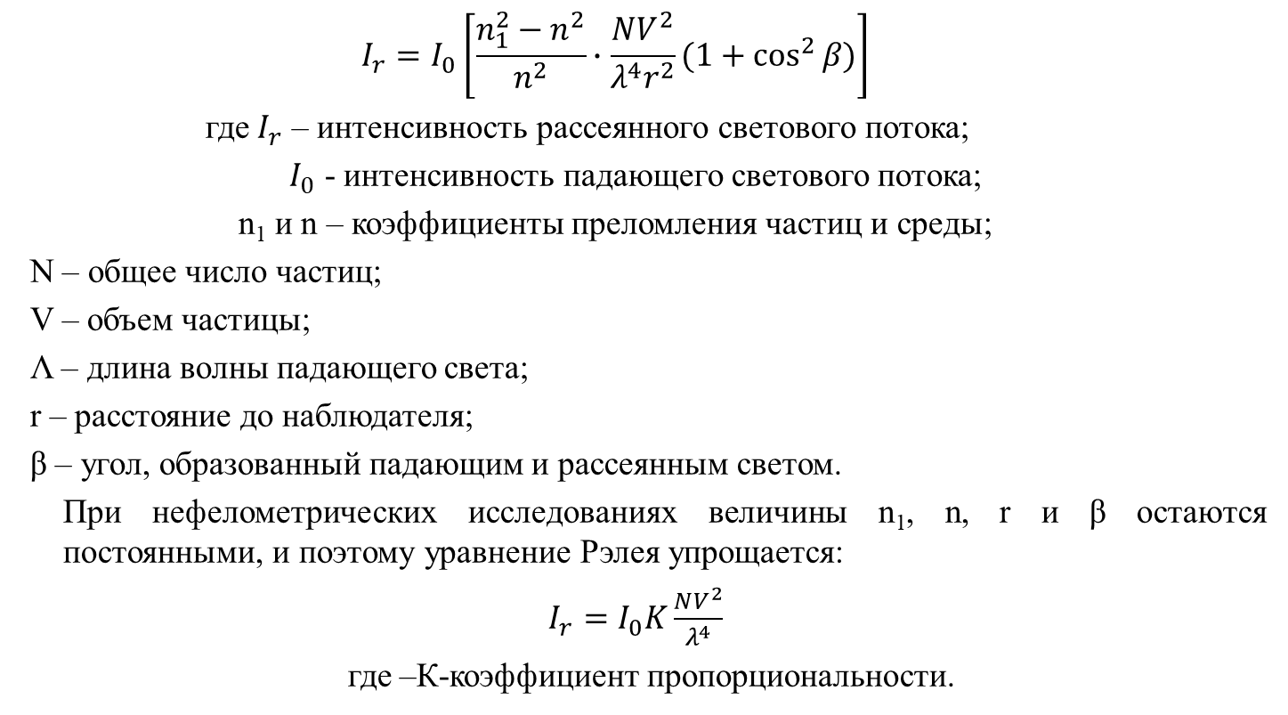
Интенсивность потока, рассеиваемого небольшими частицами, подчиняется уравнению Рэлея:
$$I_{r}=I_{0}\left[\frac{n_{1}^{2}−n^{2}}{n^{2}}∙\frac{NV^{2}}{λ^{4}r^{2}}(1+\cos^{2}{β)}\right]$$
где $I_{r}$ – интенсивность рассеянного светового потока;
$I_{0}$ - интенсивность падающего светового потока;
n₁ и n – коэффициенты преломления частиц и среды;
N – общее число частиц;
V – объем частицы;
Λ – длина волны падающего света;
r – расстояние до наблюдателя;
β – угол, образованный падающим и рассеянным светом.
При нефелометрических исследованиях величины n₁, n, r и β остаются постоянными, и поэтому уравнение Рэлея упрощается:
$I_{r}=I_{0}K\frac{NV^{2}}{λ^{4}}$
где –К-коэффициент пропорциональности.

Slide 28
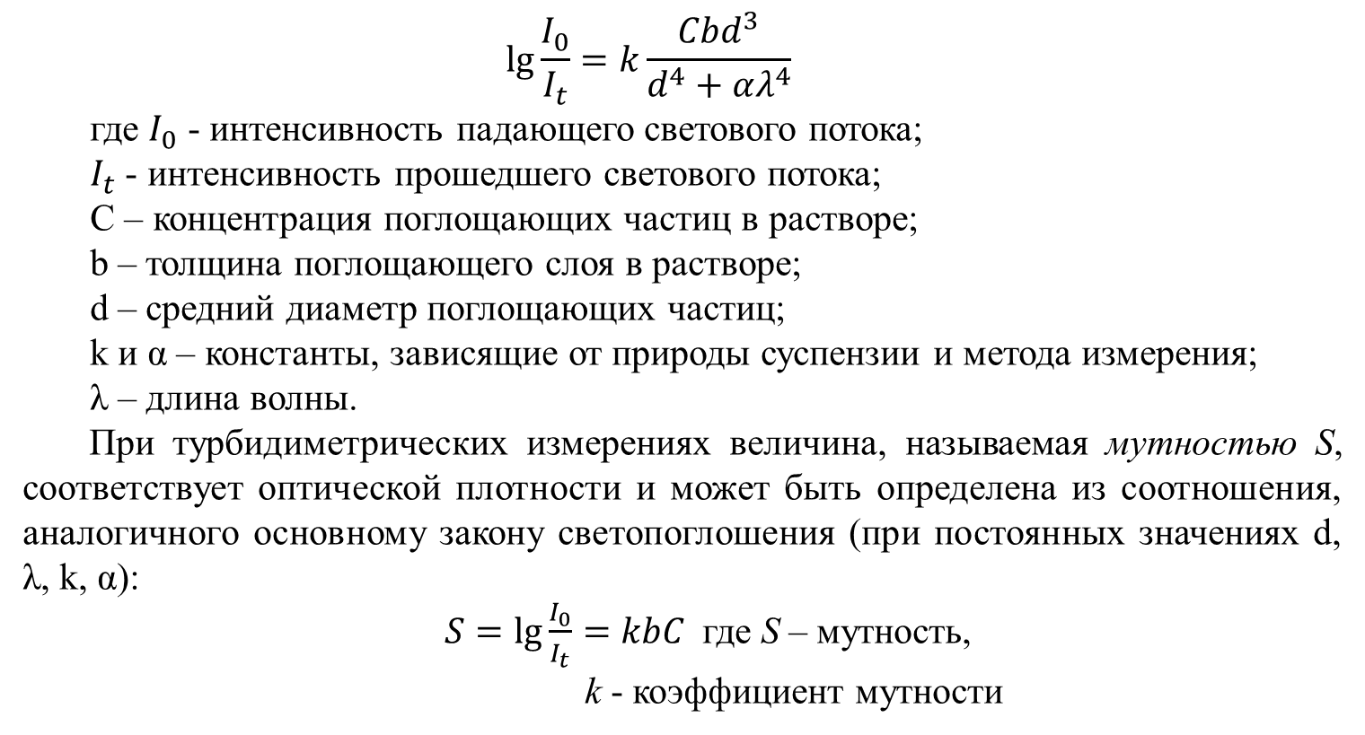
При турбодиметрических измерениях интенсивность прошедшего светового потока определена по уравнению:
$$\lg{\frac{I_{0}}{I_{t}}=k\frac{Cbd^{3}}{d^{4}+αλ^{4}}}$$
где $I_{0}$ - интенсивность падающего светового потока;
$I_{t}$ - интенсивность прошедшего светового потока;
С – концентрация поглощающих частиц в растворе;
b – толщина поглощающего слоя в растворе;
d – средний диаметр поглощающих частиц;
k и α – константы, зависящие от природы суспензии и метода измерения;
λ – длина волны.
При турбидиметрических измерениях величина, называемая мутностью S, соответствует оптической плотности и может быть определена из соотношения, аналогичного основному закону светопоглошения (при постоянных значениях d, λ, k, α):
$S=lg{\frac{I_{0}}{I_{t}}=kbC}$где S – мутность,
k - коэффициент мутности

Slide 29
Приборы для нефелометрических и турбидиметрических измерений
Для нефелометрических измерений используют нефелометры - наблюдают не проходящий, а рассеянный свет, располагая фотоэлемент сбоку кюветы (обычно перпендикулярно падающему свету).
Для турбидиметрических измерений можно использовать приборы абсорбционной спектроскопии - фотоколориметры, абсорбциометры, спектрофотометры, а также специальные приборы - фототурбидиметры. Они отличаются от фотоколориметров наличием мешалки, благодаря чему частицы суспензии не оседают.

Slide 30
Ряд условий, необходимые при нефелометрическом и турбидиметрическом анализе:
1. Получаемые осадки (взвеси) должны иметь ничтожную растворимость.
2. Получение правильных результатов при анализе суспензий зависит от методики получения суспензий и от воспроизводимости их оптических свойств.
На размеры частиц и оптические свойства суспензии влияют следующие факторы:
концентрация ионов, образующих осадок;
отношение между концентрациями смешиваемых растворов;
порядок смешивания растворов;
скорость смешивания;
время, требуемое для получения максимальной мутности;

Slide 31
стабильность дисперсии;
присутствие посторонних электролитов;
присутствие неэлектролитов;
температура;
наличие защитных коллоидов.
3. Взвеси должны быть стойкими во времени, т.е. не оседать в течение достаточно длительного времени. Для увеличения стойкости взвесей применяют защитные коллоиды.

Slide 32
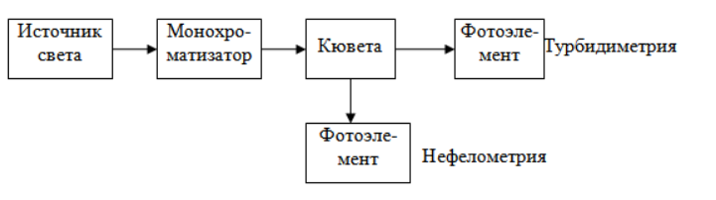
Рис. 5. Принципиальная схема приборов для нефелометрических и турбидиметрических измерений
Основные узлы приборов для нефелометрических и турбидиметрических измерений:
источник излучения - лампа накаливания, т. к. измерения проводятся только в видимой части спектра;
монохроматизатор - светофильтр или дифракционная решётка;
кювета с образцом - стеклянная;
детектор (приёмник излучения) - фотоэлемент;
индикатор (измерительное устройство) - микроамперметр.

Slide 33
Области применения нефелометрии и турбидиметрии:
для селективных аналитических реакций, в результате которых образуется твердое соединение,
для определения средней молекулярной массы полимеров в растворах,
для дистанционного определения частиц, содержащихся в воздушном пространстве с помощью лазеров,
для определения отравляющих веществ (горчичный газ), мышьяка, хинина в крови и моче, альбуминов и глобулинов в сыворотке, фосфорной кислоты, жиров и липоидов, сульфатов, хлоридов, кальция, жесткости воды, для изучения действия ферментов: амилазы, липазы, пепсина, трипсина и др.,

Slide 34
для определения концентрации антигенов,
для определения концентрации IgG, IgA, IgM, подклассов IgG, C3, С4, фактора В, С-реактивного белка и некоторых других сывороточных белков,
для определения белков в низкой концентрации, например IgE, уровень которого в сыворотке не превышает 1 мкг/мл,
при определении незначительных количеств алкалоидов и их синтетических аналогов, которые осаждаются некоторыми гетерополикислотами (фосфорновольфрамовая, фосфорномолибденовая) в виде практически нерастворимых соединений.

Slide 35

Спасибо за внимание!

